Slide 1
Fondos de Salud
Santiago, Marzo 2016

Slide 2
Asegurador del Sistema de Salud
DIPRECA
Beneficiarios
Generan Boletas y/o Facturas Cobrando el 100%
Prestadores de Salud
261.463 Beneficiarios, de los cuales solo los titulares aportan el 2,55%
AFS
Pago 100%
Procesan y generan aportes
DIPRECA
SEGURO
COPAGO

Slide 3
Población Beneficiaria 2015
REGIÓN | TOTAL POBLACIÓN | % | CARABINEROS |  | PDI |  | GENDARMERÍA |  | DIPRECA |  | CÓDIGO DEL TRABAJO EXONERADOS MUTUALIDAD SUBSEC. INVESTIGAC. |  | RETIRO |  | MONTEPÍO |  | TOTAL
 |  |  | Imponente | Carga | Imponente | Carga | Imponente | Carga | Imponente | Carga | Imponente | Carga | Imponente | Carga | Imponente | Carga | Imponente | Carga
I | 5.406 | 2% | 1.117 | 1.273 | 252 | 239 | 745 | 668 | 3 | 1 | 0 | 0 | 440 | 328 | 330 | 10 | 2.887 | 2.519
II | 7.009 | 3% | 1.729 | 1.798 | 261 | 237 | 706 | 632 | 3 | 2 | 0 | 0 | 585 | 489 | 554 | 13 | 3.838 | 3.171
III | 3.366 | 1% | 805 | 766 | 184 | 154 | 370 | 332 | 0 | 0 | 0 | 0 | 311 | 218 | 220 | 6 | 1.890 | 1.476
IV | 7.367 | 3% | 1.299 | 1.244 | 288 | 270 | 625 | 560 | 0 | 0 | 0 | 0 | 1.281 | 985 | 803 | 12 | 4.296 | 3.071
V | 22.240 | 9% | 3.386 | 3.630 | 816 | 731 | 1.354 | 1.213 | 8 | 7 | 0 | 0 | 4.244 | 3.211 | 3.557 | 83 | 13.365 | 8.875
VI | 9.420 | 4% | 1.828 | 2.234 | 253 | 223 | 737 | 660 | 0 | 0 | 0 | 0 | 1.361 | 1.020 | 1.071 | 33 | 5.250 | 4.170
VII | 15.178 | 6% | 2.588 | 3.655 | 485 | 449 | 1.086 | 972 | 0 | 0 | 0 | 0 | 2.359 | 1.774 | 1.758 | 52 | 8.276 | 6.902
VIII | 27.182 | 10% | 5.157 | 6.958 | 709 | 556 | 2.022 | 1.811 | 9 | 5 | 0 | 0 | 3.803 | 2.983 | 3.097 | 72 | 14.797 | 12.385
IX | 17.130 | 7% | 3.131 | 4.197 | 452 | 396 | 1.312 | 1.175 | 0 | 0 | 0 | 0 | 2.573 | 1.920 | 1.931 | 43 | 9.399 | 7.731
X | 11.752 | 4% | 2.717 | 3.288 | 323 | 277 | 691 | 619 | 5 | 3 | 0 | 0 | 1.585 | 1.279 | 935 | 30 | 6.256 | 5.496
XI | 3.312 | 1% | 722 | 1.148 | 142 | 184 | 345 | 309 | 0 | 0 | 0 | 0 | 192 | 127 | 138 | 5 | 1.539 | 1.773
XII | 3.136 | 1% | 619 | 930 | 225 | 251 | 301 | 269 | 0 | 0 | 0 | 0 | 208 | 152 | 181 | 0 | 1.534 | 1.602
R.M. | 118.378 | 45% | 25.920 | 27.981 | 6.566 | 5.107 | 5.345 | 4.789 | 255 | 258 | 123 | 71 | 17.125 | 11.571 | 12.937 | 330 | 68.271 | 50.107
XIV | 5.998 | 2% | 1.279 | 1.431 | 133 | 125 | 484 | 434 | 0 | 0 | 0 | 0 | 851 | 643 | 596 | 22 | 3.343 | 2.655
XV | 4.589 | 2% | 771 | 1.080 | 166 | 181 | 579 | 519 | 0 | 0 | 0 | 0 | 530 | 427 | 325 | 11 | 2.371 | 2.218
TOTAL | 261.463 | 100% | 53.068 | 61.613 | 11.255 | 9.380 | 16.702 | 14.962 | 283 | 276 | 123 | 71 | 37.448 | 27.127 | 28.433 | 722 | 147.312 | 114.151
 |  |  |  |  |  |  |  |  |  |  |  |  |  |  |  |  | 261.463
Solo Titulares Imponen el 2,55% para Salud.
Las cargas familiares, que representan el 43,7% NO imponen en el sistema.
Fuente: Unidad de Estadísticas.

Slide 4
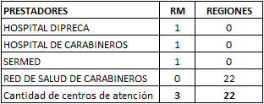
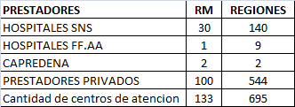
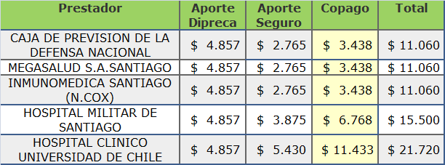
Prestadores de Salud
Institucionales
FN 1
Hospital DIPRECA
Hospital de Carabineros
Servicio Médico – Dental
Red de Salud de Carabineros
Extra- Institucionales
FN3 – Valor cobrado
Hospitales del SNS
Hospitales de las FFAA
Policlínicos de las FFAA
Policlínicos Capredena
Prestadores Privados
Ejemplo: Consulta Médica Electiva (Código 0101001)

Slide 5
IMPOSICIONES DE SALUD ACTIVOS
1%
Fondo Hospital Dipreca.
2.55%
Erogaciones, Fondo Medicina Curativa.
1.5%
Fondo Hospital de Carabineros.

Slide 6
Composición Aportes Imponentes Activos
PERSONAL ACTIVO
DIPRECA
(2,5% Ingresos Brutos)
LEGALES
COMPLEMENTARIOS
FISCO
(2,55% Sdo. Imp.)
(1% Sdo. Base)
(1,5% Sdo. Imp.)
(1,0% Sdo. Imp.)
( Seguro Salud)
(1,5% Sdo. Imp.)
(1,5% Sdo. Imp.)
FONDO HOSPITAL
HOSCAR
FONDO HOSPITAL DIPRECA
MEDICINA CURATIVA
SALUD DENTAL
MEDICINA PREVENTIVA

Slide 7
IMPOSICIONES DE SALUD PASIVOS
2%
Fondo Hospital Dipreca.
2.55%
Erogaciones, Fondo Medicina Curativa.

Slide 8
Composición Aportes Imponentes Pasivos
PERSONAL PASIVO
LEGALES
COMPLEMENTARIOS
(2,55% Sdo. Imp.)
( Seguro Salud)
(2,0% Sdo. Imp.)
FONDO HOSPITAL DIPRECA
MEDICINA CURATIVA

Slide 9
APORTES SISTEMA SALUD-PENSIONES
DESAHUCIO DE LOS EMPLEADOS PÚBLICOS El desahucio de los empleados de la Administración del Estado es un derecho patrimonial,
consistente en una indemnización que al término de sus funciones, por cualquier
causa e independientemente de la pensión que pudiera corresponderle, se le concede al empleado
de la Administración Pública. Este derecho se encuentra regulado en el Estatuto Administrativo (Ley N° 18.834).

Slide 10
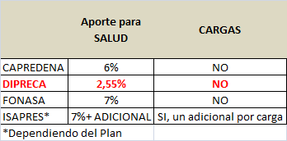
Aportes para SALUD

Slide 11
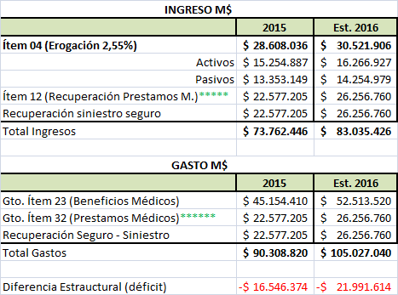
DEFICIT ESTRUCTURAL
Ingreso - Gasto
Sistema de Salud 2015 - 2016
FUENTE: PRESUPUESTO NORMAL sin Aportes Fiscales
Supone 100% recuperación de Prestamos Médicos y Seguro

Slide 12
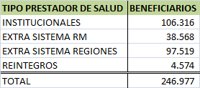
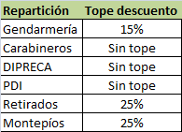
CAUSAS DEL DEFICIT ESTRUCTURAL
La cotización es de un 8.5%, del cual sólo un 30 % corresponde a salud (2.55%), según lo establecido en DS 509 y DL 844.
Aumento de beneficiarios durante el año 2010 y 2015
PERSONAL ACTIVO: 13.679
PERSONAL PASIVO: 4.110
Las cargas familiares no pagan cotización de salud y estas corresponden al 43,7% de la población (114.151).
Diferencias de arancel:
$ Institucionales: FN1
$ Extra Sistema: FN3-Valor Cobrado
El DS N° 509 obliga el pago del 100% de las prestaciones médicas, por lo que DIPRECA esta obligado a realizar la recuperación del Copago y los aportes del Seguro.
Limitaciones de descuento por Institución:
El déficit estructural recuperando el 100% del Seguro y Copago serían:
AÑO 2015: MM$ 16.546
AÑO 2016: MM$ 21.991
MM$ 38.537 TOTAL DEFICIT ACUMULADO
Fuente: Datos 2014
Fuente: Dictámenes CGR

Slide 13
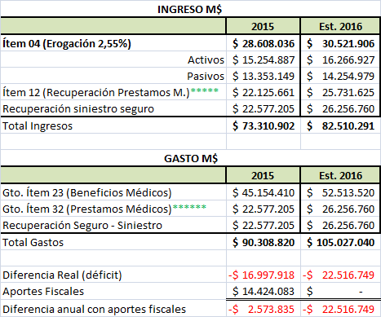
DEFICIT REAL
Ingreso - Gasto
Sistema de Salud 2015 - 2016
FUENTE:
DATOS 2015 EFECTIVO y considerando los Aportes Fiscales 2015 más MM$4.000 adicionales entregados por DIPRES.
2015 No considera la deuda de arrastre de nuestros beneficiarios con la DIPRECA (MM$8.930 Ítem 32 prestamos Médicos) y deuda sin liquidar por MM$5.597
DATOS 2016 PROYECCIÓN sin Aportes Fiscales.

Slide 14
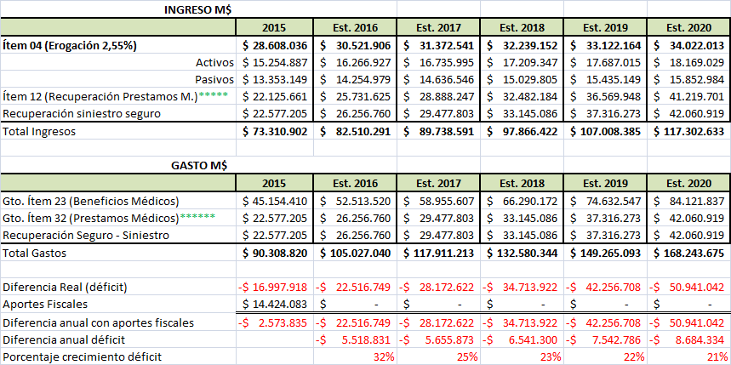
Proyección 2015 - 2020
*No Incluye honorarios y remuneraciones ley 19.028.
11.219

Slide 15
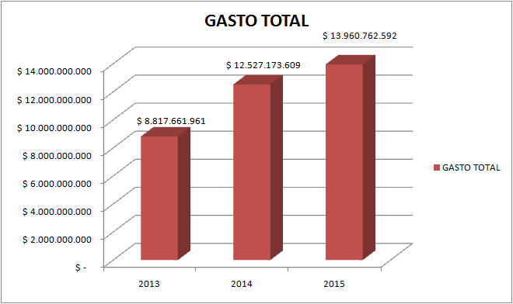
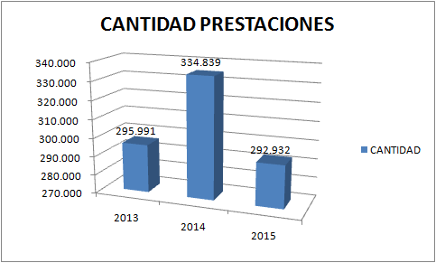
Derivaciones Extra Sistema RM

Slide 16
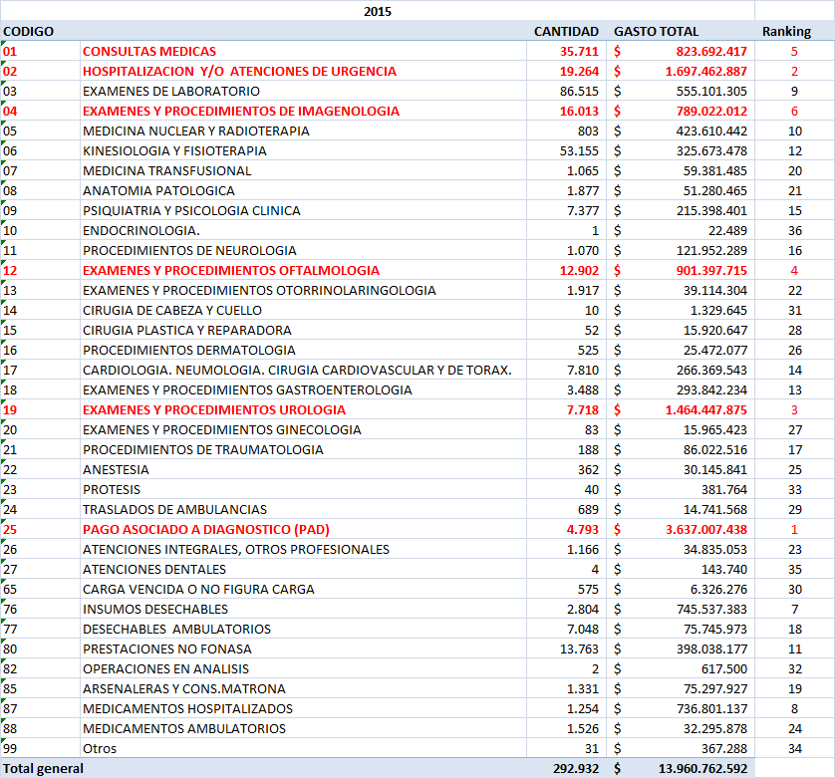
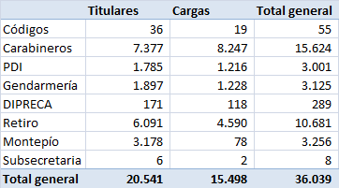
Extra Sistema R.M. 2015

Slide 17
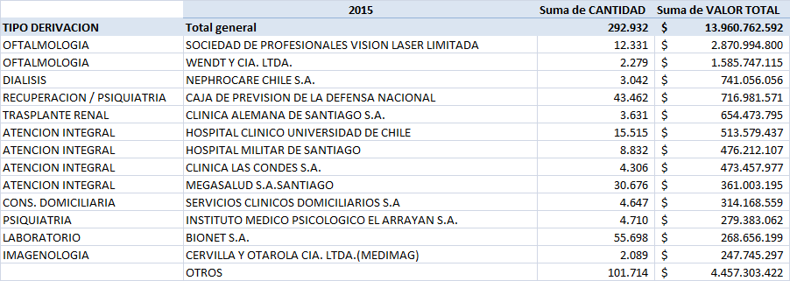
Prestadores

Slide 18
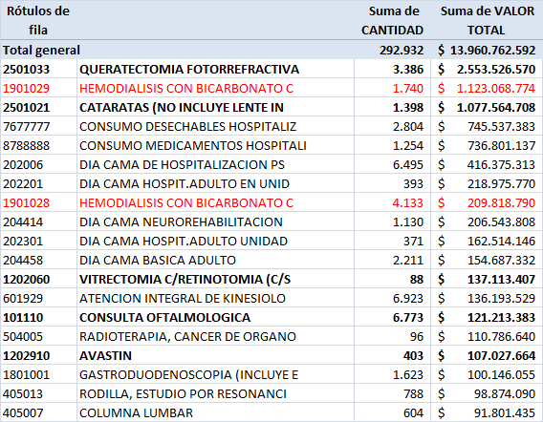
Prestaciones

Slide 19
Administrador de Fondos de Salud Ficha técnica del Estudio.
Tipo de Estudio | Cuantitativo.
Grupo Objetivo | Beneficiarios de DIPRECA que acuden a las Plataformas de la Red de Atención institucional.
Técnica de Recolección de Datos | Cuestionario de aplicación presencial (cuestionario semi-estructurado, con preguntas abiertas y otras cerradas, con escala de evaluación Likert de 1 a 5). La duración aproximada de su aplicación fue de 10 minutos.
Procedimiento de Muestreo | i. Probabilístico. ii. No se definieron de anticipadamente cuotas relacionadas a rango etario, calidad jurídica, género o antigüedad en la institución, ya que son variables de resultados que por sí mismas determinan la composición de los interesados. Por esto, se trata de un estudio auto-ponderado.
Tamaño de la Muestra | 1.502 casos.
Error Muestral | 2,5%, suponiendo varianza máxima y un 95% de nivel de confianza.
Fecha de Trabajo de Campo | Desde el 02 de agosto hasta el 19 de septiembre de 2015.

Slide 20
SATISFACCIÓN ADMINISTRADOR FONDOS DE SALUD ¿Qué tan satisfecho se encuentra Ud., en general, con DIPRECA en los servicios que brinda como administrador de los fondos de salud? Base: total (1502)
SATISFACCIÓN GENERAL- ADMINISTRADOR FONDOS DE SALUD
Satisfacción General Fondo de Salud
Hombre
Mujer
18 a 24
25 a 35
36 a 45
46 a 60
61 o más
Carga
Titular
Activo
Titular Montepío
Titular
Retiro
Carga
Carabineros
Investigaciones
Gendarmería
SEXO
EDAD
TIPO DE BENEFICIARIO
INSTITUCIÓN A LA QUE PERTENECE
1502 | 980 | 522 | 105 | 231 | 275 | 402 | 489 | 330 | 552 | 132 | 488 | 330 | 373 | 84 | 95
Base
Muestra los resultados con enfoque de género.

Slide 21
SATISFACCIÓN ADMINISTRADOR FONDOS DE SALUD ¿Qué tan satisfecho se encuentra Ud., en general, con DIPRECA en los servicios que brinda como administrador de los fondos de salud? Base: total (1502)
SATISFACCIÓN GENERAL- ADMINISTRADOR FONDOS DE SALUD
Base:
1502 | 1502 | 1502 | 1502 | 1502 | 1502 | 1502 | 1502 | 1502 | 1502 | 1502 | 1502 | 1502 | 1502 | 1502 | 1502
índices de satisfacción neta que cada producto del Administrador de Fondos de Salud obtuvo.

Slide 22
Los focos de mejora son:
Reintegro "Exprés“
Reintegro "Normal“
El factor de riesgo es el:
Reintegro del Seguro (es decir, este atributo podría transformarse en otro foco de mejora).
Los factores de reforzamiento que constituyen la fortaleza del Área son:
Convenios y gestión para uso de Consultas Médicas.
Seguro Catastrófico.
Convenios y gestión para Exámenes.
Convenios y gestión para Hospitalizaciones.
Solicitud del CMC.

Slide 23
SISTEMA DE SALUD DIPRECA RM
Estrategia: Fortalecer Atención Primaria de Salud
3 Atención Terciaria (Servicios especializados)
2 Atención Secundaria (Hospitales)
1 Atención Primaria (Policlínicos, Consultorios, Medicina familiar)
3 Atención Terciaria (HOSDIP)
2 Atención Secundaria (HOSCAR-SERMED - Policlínico HOSDIP)
DIPRECA (AFS)
1 Atención Primaria (SERMED – RED SALUD )

Slide 24
SISTEMA DE SALUD DIPRECA REGIONES
Estrategia: Fortalecer Atención Primaria de Salud
3 Atención Terciaria (Servicios especializados)
2 Atención Secundaria (Hospitales)
1 Atención Primaria (Policlínicos, Consultorios, Medicina familiar)
3 Atención Terciaria (Clínicas y Hospitales SNS)
2 Atención Secundaria (SERMED – RED SALUD)
DIPRECA (AFS)
1 Atención Primaria (SERMED – RED SALUD )

Slide 25
DIPRECA
BENEFICIOS MEDICOS
RESTRUCTURACION Y CONTRATACIÓN
TRANSPARENTAR DEUDA
GESTIÓN CONVENIOS Y BONOS
CATEGORIZACIÓN DE PRESTADORES
SEGURO DE SALUD
GESTIÓN CHILENA CONSOLIDADA:
LIQUIDACION DE FACTURAS A 45 DÍAS
PLAN TECNOLOGICO
RECUPERACION DE COPAGO
OFICINA DE COBRANZA
AUMENTO DE RECUPERACION EN EL AÑO 2016 DEL 33% A 45%
AUMENTO DE DOTACION DE PERSONAL
MANTENER RECUPERACIÓN ACTUAL DEL 90%
GESTIÓN MUTUALIDAD DE CARABINEROS:
PROPUESTA DE UNIFICACIÓN DEL SEGURO
GESTION DE CONVENIOS
CONTROL DE EMISION DE BONOS
PLAN DE PAGO
GESTION DE RECLAMOS

Slide 26
RED INSTITUCIONAL
FORTALECIMIENTO DE RED INSTITUCIONAL
FONDO REVA
DISMINUCIÓN DEL USO DEL EXTRASISTEMA
APORTE FISCAL SEGÚN ARTICULO 37 DE LA LEY N° 16.466
UN 10% DE LOS EXCEDENTES QUE ARROJEN LOS BALANCES DE LAS INSTITUCIONES DE PREVISIÓN SOCIAL.
UNA IMPOSICIÓN ADICIONAL PERMANENTE DEL 1% DE LAS REMUNERACIONES IMPONIBLES DE CARGO DE EMPLEADORES O PATRONES Y DEL 1% DE LAS MISMAS DE CARGO DE EMPLEADOS Y OBREROS.
UN APORTE REAJUSTABLE, ANUALMENTE, SEGÚN LA VARIACIÓN ANUAL DEL IPC QUE SE CONTEMPLA EN EL PRESUPUESTO GENERAL DE LA NACIÓN.
UN 2% ADICIONAL A LOS INTERESES DE LOS PRÉSTAMOS NO REAJUSTABLES QUE OTORGUEN LAS CAJAS DE PREVISIÓN A SUS IMPONENTES.

Slide 27
FONDO REVALORIZADOR DE PENSIONES
Recauda 1 % Activos
Mensual
$995.367.263
DIPRECA
SUPERINTENDENCIA DE SEGURIDAD SOCIAL
Entrega $19M mensuales para pensiones
El objetivo de DIPRECA es que este fondo sea utilizado y administrado como fuente de financiamiento de Salud.

Slide 28
SERMED
PLAN DE RECUPERACION
RESTRUCTURACION
ATENCION SECUNDARIA
ATENCION PRIMARIA
ATENCION FAMILIAR
CONVENIOS CON UNIVERSIDADES
CONTRATACIONES
OFTALMOLOGIA
ENFERMERÍA
AUXILIAR PARAMEDICO
MATRONA
KINESIOLOGIA

Slide 29
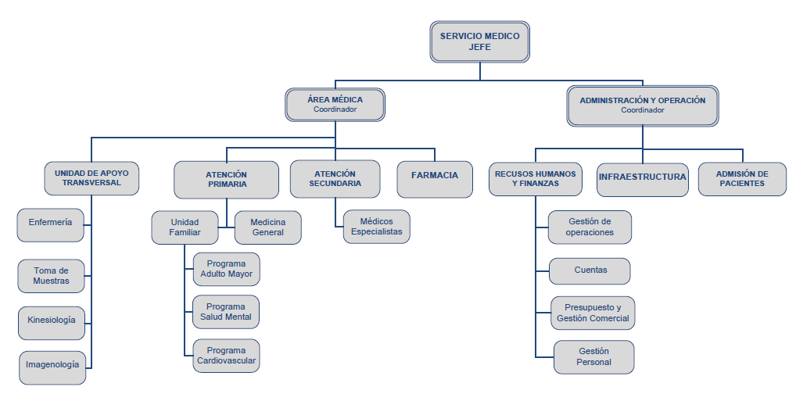
REESTRUCTURACIÓN SERMED

Slide 30
HOSDIP
COMPROMISOS DE GESTION
GESTION DE PABELLONES QUIRURGICOS
REMUNERACION Y CONTROL DE HORAS EXTRAS
AUDITORÍA MINISTERIAL
PLAN DE RETIRO
EVALUACION DE LICENCIAS MEDICAS
LICITACIONES
DISMINUCION DE COSTOS DE PRESTACIONES
CONTRATACIÓN Y COMPRAS PÚBLICAS.
CONTRATACIONES.
RESOLUCIÓN EXENTA ADULTERADA.
ARRIENDO DE CAFETERÍAS.
DISMINUCIÓN DE CANON DE ARRIENDO.
CARPETA DE CONTENIDO DE PERSONAL.
FACULTADES DEL DIRECTOR (S) DEL HOSPITAL DIPRECA.
ÓRDENES DE COMPRA
INEXISTENCIA DE UN MANUAL DE COMPRAS.
CONTROL INTERNO DE PROCESOS DE LICITACIÓN.
BASES TÉCNICAS.

Slide 31
VENTA DE PRESTACIONES A FONASA
LISTA DE ESPERA
DETALLE DE FACTURA
INCLUIR DETALLE DE INSUMOS Y MEDICAMENTOS EN FACTURACION MASIVA
CAPACIDAD
AUDITORÍA INTERNA
HORAS EXTRAS: REVISAR Y VERIFICAR EL CUMPLIMIENTO DE LAS LEYES Y NORMATIVAS VIGENTES EN EL PROCESO DE PAGO DE HORAS EXTRAS.
LICITACIONES Y ÓRDENES DE COMPRAS 2014: DETERMINAR EL PORCENTAJE DE LICITACIONES ADJUDICADAS QUE FINALIZARON CON LA EMISIÓN DE LA ORDEN DE COMPRA Y LA ACEPTACIÓN DEL PROVEEDOR.
INSUMOS EN CONSIGNACIÓN: VERIFICAR PROCEDIMIENTO UTILIZADO PARA EL USO DE INSUMOS EN CONSIGNACIÓN.
LICITACIÓN DE OBRAS CIVILES DEL HOSDIP: REVISAR Y ANALIZAR LAS OBRAS CIVILES QUE ADMINISTRA LA DIVISIÓN DE SERVICIOS DEL HOSDIP.
EFECTO COBERTURA SEGURO DE SALUD

Slide 32
MEDICINA PREVENTIVA
INCORPORACION DE PROTOCOLO DE DERIVACION
EVALUACION DE TRASLADO FISICO
EVALUACIÓN DE HOSDIP COMO PRESTADOR

Slide 33
Administradora de Fondos de Salud Asegurador del Sistema de Salud
DIRECCIÓN -SECRETARÍA GENERAL

